Slide 1
Владимир Александрович Лысогорский
Мои контакты
Мой номер телефона:
8(927)1-500-500
+ мессенджеры (Телеграм, Вацап, Маx)
Мой электронный адрес:
lysogorskiyva@1543.msk.ru
Я в отпуске с 1 июля по 27 августа :)

Slide 2
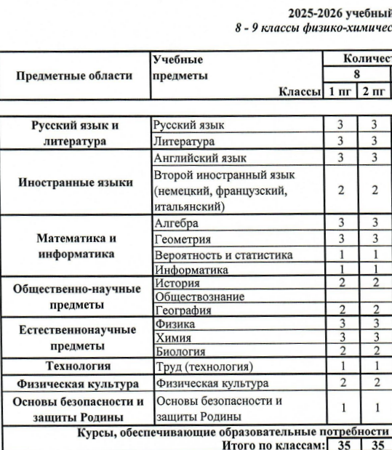

Slide 3
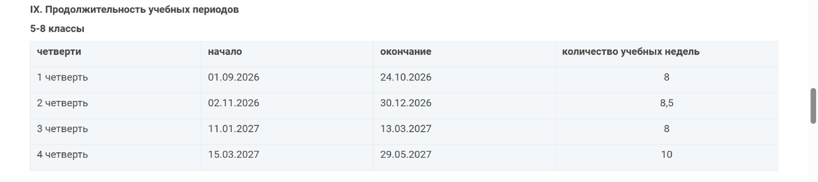

Slide 4
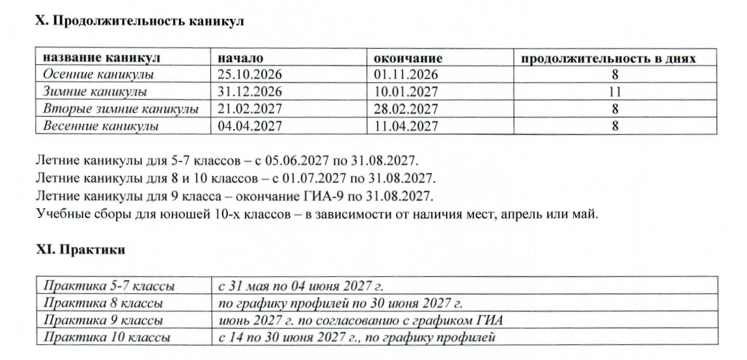

Slide 5
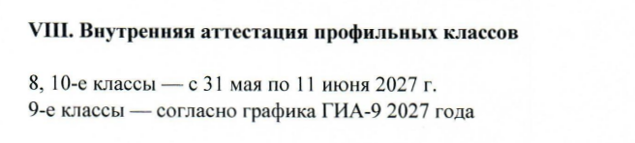

Slide 6
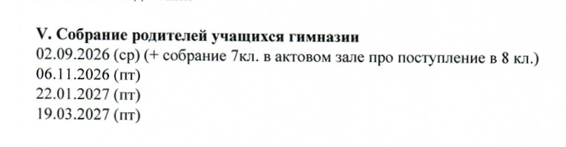

Slide 7
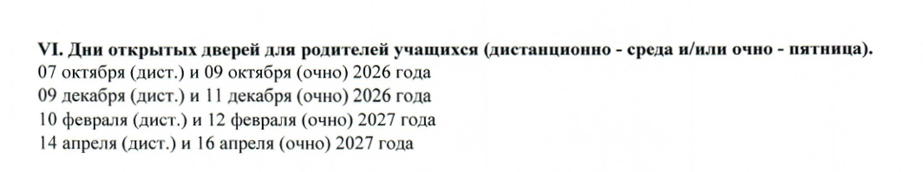

Slide 8
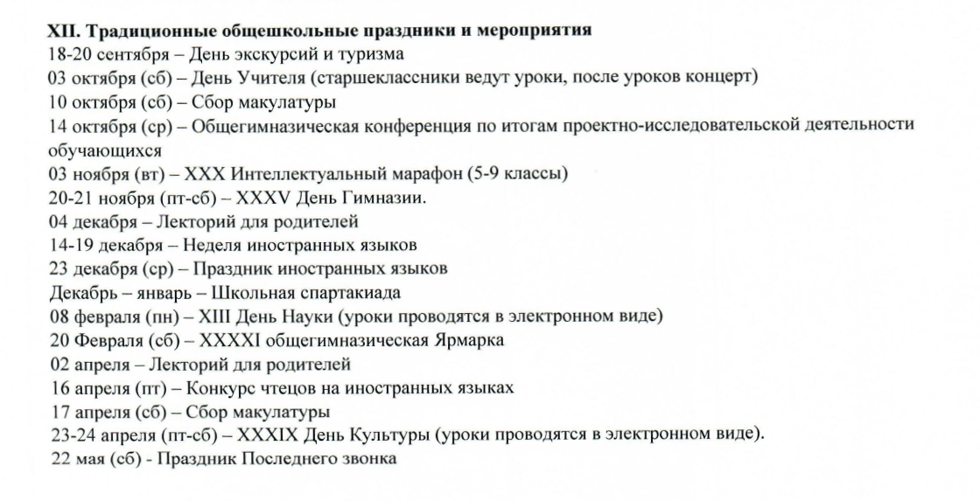

Slide 9
Список литературы для 8 класса
Русская литература:
Пушкин А.С. Лирика
«Южные поэмы»
«Маленькие трагедии»
«Борис Годунов»
«Полтава»
«Арап Петра Великого»
«Медный всадник»
«Пиковая дама»
«Капитанская дочка»
«История Пугачёвского бунта»
Цветаева М.И. «Пушкин и Пугачев»
Лермонтов М.Ю. Лирика
«Мцыри», «Демон»
Гоголь Н.В. «Миргород»
«Петербургские повести»
«Ревизор», «Женитьба»
Зарубежная литература:
Уайльд О. «Портрет Дориана Грея»
Шекспир У. «Ромео и Джульетта»

Slide 10
Содержание курса русского языка в 8 классе
Язык и речь.
Монолог. Диалог.
Текст.
Текст и его основные признаки. Особенности функционально-смысловых типов речи (повествование, описание, рассуждение).
Функциональные разновидности языка.
Синтаксис.
Словосочетание.
Предложение.
Предложение. Основные признаки предложения: смысловая и интонационная законченность, грамматическая оформленность.
Виды предложений.
Главные члены предложения.
Второстепенные члены предложения.
Предложения с однородными членами.
Однородные члены предложения, их признаки, средства связи.
Союзная и бессоюзная связь однородных членов предложения.
Однородные и неоднородные определения.
Предложения с обособленными членами.
Обособление. Виды обособленных членов предложения.
Уточняющие члены предложения, пояснительные и присоединительные конструкции.
Предложения с обращениями, вводными и вставными конструкциями.
Синтаксический и пунктуационный анализ простых предложений.

Slide 11
Формы работы на уроках русского языка:
тесты, упражнения по текущим темам предмета;
словарные диктанты;
текстовые диктанты;
тестовые работы в формате ОГЭ;
сжатые изложения в формате ОГЭ;
сочинения в формате ОГЭ;
творческие сочинения по текущим темам предмета.

Slide 12

Русский язык

Slide 13

География
Тетради в клетку (24-48 листов)
Цветные карандаши
Простые карандаши
Линейка
Ластик

